Slide 1
数据结构实验课程
陈红英

Slide 2
公共邮箱
datastructlab12@126.com
密码：computer
老师会将每次实验的要求及相关文献发到信箱中，大家可到信箱中查看，也可预习实验内容。

Slide 3
数据结构课程实验重要性
数据结构实验单独学分。
数据结构实验是数据结构课程考试主要内容。
数据结构课程考试：手工题目25%，编程题目75%，编程内容集中在实验内容中。

Slide 4
实验要求
一共八个实验，我们分单双周。每个实验4个学时。
大家尽量在课堂上完成。如课堂没有完成在下次实验前完成。
下次做实验会抽查上次实验。

Slide 5
重要注意事项（1）
大家每次实验时提交上次实验的内容（包括实验源程序和实验报告）。
不是每个实验都需要实验报告，需要实验报告的实验有：
  利用链表实现的学生健康系统
  利用二叉树实现的学生健康系统
  哈夫曼编码/译码
每个同学注意保留自己每次实验的源程序和实验报告（每次提交给老师的文档只供老师检查，不负责保存），期末时提交给班干部，由班干部刻录成光盘，交给老师。

Slide 6
重要注意事项（2）
提交的源程序不能只是CPP文件，应该包含相关的工程文件，可执行程序和相关文档，并经过压缩。

Slide 7
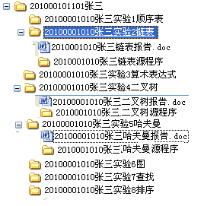
重要注意事项（3）-学期末上交文件夹名及其排列示例

Slide 8
重要注意事项（4）
对用VC++6.0开发的同学，为了让你的程序在任何环境中能运行，请做以下操作：
(1)VC++6.0→编译→放置可远行配置--》选Release （如后图）
(2)VC++6.0→工程→设置→General→use MFC in a Static Library（如后图）

Slide 9
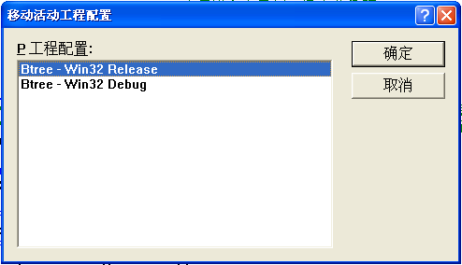
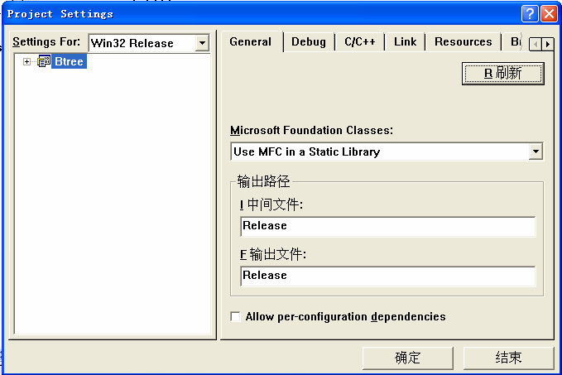

Slide 10
重要注意事项（5）
每个同学将你的程序执行过程用屏幕录像软件录制成动画，放在相应的程序的文件夹内!

Slide 11
提交的实验报告要求
实验报告一共三个，是实验课程打分的重要依据，请大家注意:
不要雷同。
主要内容包括实验内容，实验思路，解决方案，流程图，程序主要界面图，部分源程序，要求不少于8-10页。
不要把源程序原样拷贝在word中就当做实验报告就上交。

Slide 12
实验报告内容要求
封面
1、 综设实验题目
2、 中文摘要
3、 关键词
4、 前言（实验目的、意义和实验内容概述）
5、 实验设计（采用的关键技术、主要设计思想与设计流程等）
6、 实验实现（主要功能模块分析、采用的软硬件平台介绍）
7、 结果及结果分析
8、 参考文献

Slide 13
实验报告中参考文献格式
[1]《数据结构》，朱振元，2003，清华大学出版社
[2] 《数据结构实验指导书》，2008，华南师范大学计算机学院自用教材
。。。。。
注意参考文献不要太少。

Slide 14
各实验内容要求
尽量用教材中的类。
在此基础上编写自己的类或主函数。
注意：教材中的类一定要理解。在理解的基础上加以应用。
如果教材中有些内容不明白也可以问。

Slide 15
实验1
利用顺序表实现学生健康系统

Slide 16
题目 学生健康情况管理系统
【问题描述】
实现学生健康情况管理的几个操作功能（新建、插入、删除、从文件读取、写入文件和查询、屏幕输出等功能）。健康表中学生的信息有学号、姓名、出生日期、性别、身体状况等。
【实验内容】
必做内容
利用顺序存储结构来实现
系统的菜单功能项如下：
  1------新建学生健康表
  2------向学生健康表插入学生信息
  3------在健康表删除学生信息
  4------从文件中读取健康表信息
  5------向文件写入学生健康表信息
  6------在健康表中查询学生信息（按学生学号来进行查找）
  7------在屏幕中输出全部学生信息
  8-----退出

Slide 17
实验1几个注意事项
1.如何将学生信息加入到我们教材中顺序表的类结合起来。
提示：建立struct student { …},代替顺序表中的 template <class Type> 的class Type,具体实例见下页。
2.注意操作顺序。应该是
这三个操作不能反：
  新建学生健康表
  向学生健康表插入学生信息
  在健康表删除学生信息
这两个操作不能反：
  向文件写入学生健康表信息
  从文件中读取健康表信息
大家理解为什么？

Slide 18
template <class Type> class SeqList {
Type *data; //顺序表存储数组
int MaxSize; //最大允许长度
int last; //当前最后元素下标
public:
SeqList ( int MaxSize = defaultSize );
~SeqList ( ) { delete [ ] data; }
int Find ( Type & x );
};
template <class Type>
SeqList <Type> :: SeqList ( int sz ) {
if ( sz > 0 ) {
MaxSize = sz; last = -1;
data = new Type[MaxSize];
if ( data == 0 ) {
MaxSize = 0; last = -1;
return;
}
}
};
template <class Type>
int SeqList <Type> :: Find ( Type & x ) {
//搜索函数：在顺序表中从头查找结点值等于
//给定值x的结点
int i = 0;
while ( i <= last && data[i] != x )
i++;
if ( i > last ) return -1;
else return i;
};
typedef struct student
{
int age;
char name[10];
} stutype;
main()
{
SeqList <stutype> stu1(20);
}

Slide 19
与实验1类似的课后练习
设线性表存储在数组A[1..arrsize]的前elenum个分量中，且递增有序。试编写一个算法：将x插入到线性表的适当位置上，以保持线性表的有序性，并且分析算法的时间复杂度。

Slide 20
实验2
利用链表实现学生健康系统
大实验
（需要实验报告）

Slide 21
题目 学生健康情况管理系统
【问题描述】
实现学生健康情况管理的几个操作功能（新建、插入、删除、从文件读取、写入文件和查询、屏幕输出等功能）。健康表中学生的信息有学号、姓名、出生日期、性别、身体状况等。
【实验内容】
必做内容
利用链式存储结构来实现
系统的菜单功能项如下：
  1------新建学生健康表
  2------向学生健康表插入学生信息
  3------在健康表删除学生信息
  4------从文件中读取健康表信息
  5------向文件写入学生健康表信息
  6------在健康表中查询学生信息（按学生学号来进行查找）
  7------在屏幕中输出全部学生信息
  8-----退出

Slide 22
与实验2要求类似，只是用链表实现。
注意要用教材上的class ListNode 和class List模板类
如何将学生信息与我们教材中链表的类结合起来。提示：建立struct student { …},代替顺序表中的 template <class Type> 的class Type,具体实例请参看邮箱中如何将结构体和模版类结合的信件。

Slide 23
实验3
顺序栈实现算术表达式的计算

Slide 24
顺序栈实现算术表达式的计算（1）
输入格式：一行一个算术表达式，可以输入若干行
输出格式：一行一个输出结果
样例：
输入样例：
2*（3 + 4）
6+ 2 * 8 /4
输出样例
14
10
【基本要求】运算对象均为整数
【选作内容】运算对象扩充为可以是带小数位的浮点数

Slide 25
顺序栈实现算术表达式的计算（2）
注意：采用书中的堆栈（顺序栈）的类，不要用C语言自有的stack。
步骤：
  首先建立顺序栈类。
  主函数中调用教材计算表达式值的程序。

Slide 26
实验4
用二叉树实现学生健康系统
（大实验）
（需要实验报告）

Slide 27
用二叉树实现学生健康系统实验要求（1）
【问题描述】
选择二叉链式存储结构作为二叉树的存储结构，设计一个程序实现二叉树的基本操作（包括建立、输出、前序遍历、中序遍历、后序遍历、求树高、统计叶子总数等）
【实验内容】
必做内容
程序的菜单功能项如下：
1------建立一棵二叉树
2------前序遍历递归算法
3------前序遍历非递归算法
4------中序遍历递归算法
5------中序遍历非递归算法
6------后序遍历递归算法
7------后序遍历非递归算法
8------求树高
9------求叶子总数
10-----输出二叉树
11-----退出

Slide 28
用二叉树实现学生健康系统实验要求（2）
选做内容
试在实验4的程序上进行实际应用的修改，尝试实现一个“学生健康情况管理系统”。
【问题描述】
实现学生健康情况管理的几个操作功能（新建、插入、删除、从文件读取、写入文件和查询、屏幕输出等功能）。健康表中学生的信息有学号、姓名、出生日期、性别、身体状况等。
【实验内容】
1．系统的菜单功能项如下：
1------新建学生健康表
2------向学生健康表插入学生信息
3------在健康表删除学生信息
4------从文件中读取健康表信息
5------向文件写入学生健康表信息
6------在健康表中查询学生信息（按学生学号来进行查找）
7------在屏幕中输出全部学生信息
8------按学生学好来查找学生信息
9-----退出

Slide 29
用二叉树实现学生健康系统（1）
需要实验报告
具体做法
  建立二叉树类（包括二叉树结点类和二叉树类）。
  在主函数中调用遍历算法建立二叉树。
  提示： 如果采用前序遍历，输入时应该输入你要建立的树的先根遍历的顺序。 如果建树程序在数组中调用数据，那么数组中的数据应该是需要建立的树的前序遍历顺序。
  在主函数中调用其他函数。

Slide 30
用二叉树实现学生健康系统（2）
学生在树中所处位置，可以二叉排序树的方法。
在树中学号小的同学在左子树。

Slide 31
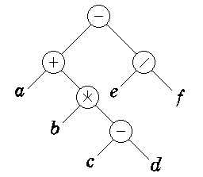
用二叉树实现学生健康系统（3）
  如果希望用前序遍历的方法建立右图的树，需要输入
  - + a * b - c d / e f

Slide 32
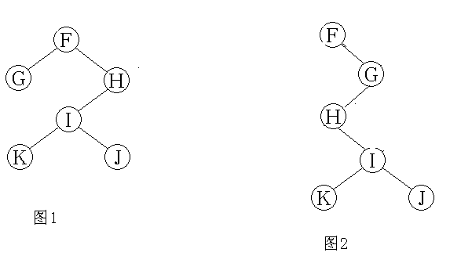
用二叉树实现学生健康系统（3）
请思考如果用前序遍历建立的树1需要怎样输入
是FGHIKJ吗？那图2呢

Slide 33
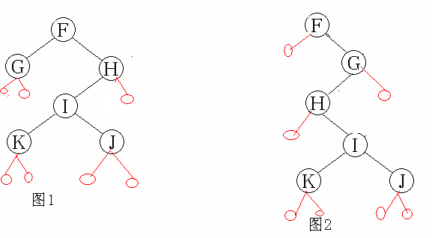
用二叉树实现学生健康系统（4）
为图1和图2中每个非叶子节点加上孩子（红色圈圈），遍历时红色圈圈用空格表示，图1输入FG︼︼HIK︼︼J︼︼︼︼
图2输入F︼GH︼IK︼︼J︼︼︼

Slide 34
用二叉树实现学生健康系统（5）
这是教材的前序遍历算法
cout << current→data;
改为
Cin>> current→data;
主函数中调用前序遍历算法，并按上页方法输入，即可建树。
template <class Type>
void BinaryTree <Type>::PreOrder ( ) {
PreOrder ( root );
}
template <class Type> void BinaryTree<Type>::
PreOrder ( BinTreeNode <Type> *current ) {
if ( current != NULL ) {
cout << current→data;
PreOrder ( current→leftChild );
PreOrder ( current→rightChild );
}
}

Slide 35
用二叉树实现学生健康系统（6）
如何验证你建立的树是你想建立的树呢？
对这棵树进行后序遍历和中序遍历，如果顺序对了，说明你建树成功。

Slide 36
实验5
霍夫曼编码/译码（大实验）
（需要实验报告）

Slide 37
霍夫曼编码/译码
【问题描述】
利用霍夫曼编码进行通信可以大大提高信道利用率，缩短信息传输时间，降低传输成本。这要求在发送端通过一个编码系统对待传输数据预先编码，在接收端将传来的数据进行译码（复原）。对于双工信道（即可以双向传输信息的信道），每端都需要一个完整的编/译码系统。试为这样的信息收发站编写一个霍夫曼码的编/译码系统。

Slide 38
霍夫曼编码/译码--实验内容
必做内容：
一个完整的系统应具有以下功能：
(1) I：初始化（Initialization）。从终端读入字符集大小n，以及n个字符和n个权值，建立霍夫曼树，并将它存于文件hfmTree中。
(2) E：编码（Encoding）。利用已建好的霍夫曼树（如不在内存，则从文件hfmTree中读入），对文件ToBeTran中的正文进行编码，然后将结果存入文件CodeFile中。
(3) D：译码（Decoding）。利用已建好的霍夫曼树将文件CodeFile中的代码进行译码，结果存入文件Textfile中。

Slide 39
霍夫曼编码/译码--测试要求
(1) 已知某系统在通信联络中只可能出现八种字符，其频率分别为0.05,0.29,0.07,0.08,0.14,0.23,0.03,0.11，试设计霍夫曼编码。
(2) 用下表给出的字符集和频度的实际统计数据建立霍夫曼树，并实现以下报文的编码和译码：“THIS PROGRAME IS MY FAVORITE”。
字符 |  | A | B | C | D | E | F | G | H | I | J | K | L | M
频度 | 186 | 64 | 13 | 22 | 32 | 103 | 21 | 15 | 47 | 57 | 1 | 5 | 32 | 20
字符 | N | O | P | Q | R | S | T | U | V | W | X | Y | Z
频度 | 57 | 63 | 15 | 1 | 48 | 51 | 80 | 23 | 8 | 18 | 1 | 16 | 1

Slide 40
霍夫曼编码/译码--实现提示
(1) 编码结果以文本方式存储在文件Codefile中。
(2) 用户界面可以设计为“菜单”方式：显示上述功能符号，再加上“Q”，表示退出运行Quit。请用户键入一个选择功能符。此功能执行完毕后再显示此菜单，直至某次用户选择了“Q”为止。
(3) 在程序的一次执行过程中，第一次执行I，D或C命令之后，霍夫曼树已经在内存了，不必再读入。每次执行中不一定执行I命令，因为文件hfmTree可能早已建好。

Slide 41
霍夫曼编码/译码--选做内容
(1) P：印代码文件（Print）。将文件CodeFile以紧凑格式显示在终端上，每行50个代码。同时将此字符形式的编码文件写入文件CodePrin中。
(2) T：印霍夫曼树（Tree printing）。将已在内存中的霍夫曼树以直观的方式（比如树）显示在终端上，同时将此字符形式的霍夫曼树写入文件TreePrint 中。

Slide 42
实验 6
图的遍历

Slide 43
实验目的
1、掌握图的数据类型描述及特点。
2、掌握图的存储结构（邻接表和邻接矩阵）。
3、掌握图的遍历算法的实现。

Slide 44
图的遍历（1）--实验要求
写出用邻接矩阵和邻接表做图的存储结构，并分别实施广度优先遍历和深度优先遍历。
该程序开始时是通过用户输入的图的数据文件(.txt)所在的路径来读取对应文件中的图的数据，以此来构建，进而调用遍历算法函数来对图进行遍历，如果文件不存在或路径不正确，程序将会报告错误并终止；（也可手工输入图的数据，不做关于文件的程序）

Slide 45
图的遍历（2）--数据格式
第一行:M N， M是图中结点的个数，N是图中弧的条数
第二行:D ，D是1或0, 1表示该图是一个有向图，
0表示该图是一个无向图
第三行:M个互不相同的字符，代表每个结点的字符数据
接下来的N行，每行有2个字母P1、P2，对于有向图，表示存在一条从P1到P2的有向边；
对于无向图，表示在P1和P2之间存在一条边；
程序中采用的图的存储结构为邻接表和邻接矩阵，对于有向图，一条弧将存储一个弧结点，对于无向图，一条弧将存储两条弧结点;

Slide 46
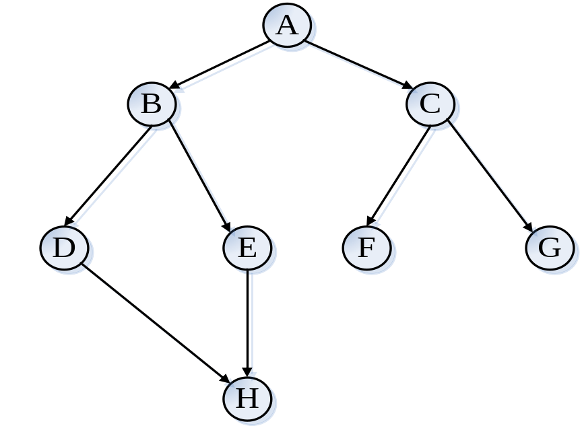
图的遍历（3）--测试数据Graph1.txt
8 9
1
A B C D E F G H
A B
A C
B D
B E
C F
C G
E H
G F
H D

Slide 47
实验7
查找算法

Slide 48
查找算法
1.写出二分查找算法。给出一组有序的测试数据例如：1, 3,4,7,8 查找有无3。
2.编写基于二叉搜索树的动态查找（采用二叉链式结构做存储结构）。要求查找不到的元素则插入到二叉搜索树中。

Slide 49
实验 8
排序算法

Slide 50
实验 8 排序算法
1.写出快速排序算法。
2.写出冒泡排序算法。
3.写出直接选择排序算法。
测试方法：
自行给定一组数据，分别用上述3种算法进行排序，给出排序的中间过程（即每次排序的结果）。

Slide 51
其他选作内容（1）
--至少需要手工编程
设线性表存储在数组A[1..arrsize]的前elenum个分量中，且递增有序。试编写一个算法：将x插入到线性表的适当位置上，以保持线性表的有序性，并且分析算法的时间复杂度。
已知单链表L中的结点是按值非递减有序排列的，试编写一算法将值为X的结点插入到表L中，使得L仍然有序。
用单链表作存储结构，编写一个实现线性表中元素逆置的算法。
已知一个单链表中的数据元素含有三类字符（即字母字符，数字字符和其它字符），试编写算法，构造三个循环链表，使每个循环链表中只含有同一类的字符，且利用原表中的结点空间作为这三个表的结点空间。
试编写一个算法，找出一个循环链表中的最小值。

Slide 52
其他选作内容（2）
--至少需要手工编程
以二叉链表作存储结构，编写一个算法将二叉树左、右子树进行交换的算法。
一棵具有n个结点的完全二叉树存放在二叉树的顺序存储结构中，试编写非递归算法对该树进行前序遍历。
试编写算法判别两棵二叉树是否等价。如果T1和T2都是空二叉树，或T1和T2的根结点的值相同，并且T1的左子树与T2的左子树是等价的；T1的右子树与T2的右子树是等价的。
设计一个实现一棵二叉树复制的算法。
编写一个将二叉树的所有叶子结点从左向右链接成单链表的算法。
设具有n个结点的完全二叉树采用顺序存储结构，试写一个算法将该顺序存储结构转换为二叉链式存储结构。
设具有n个结点的二叉树采用二叉链式存储结构，试写出一个算法将该二叉链式存储结构转换为顺序存储结构。
用拉链方法解决冲突的散列存储及查找。

